Slide 1
NHẮC LẠI BÀI
Câu1: NÊU VAI TRÒ CỦA NHÀ Ở ?
Xây dựng với mục đích để ở
Bảo vệ con người trước những tác động xấu của thiên nhiên và xã hội.
- Phục vụ các nhu cầu sinh hoạt của cá nhân hoặc hộ gia đình.
- Mang lại cảm giác thân thuộc và riêng tư

Slide 2
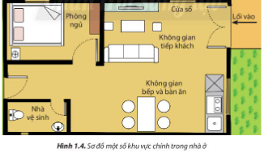
CÂU2: NÊU CÁC KHU VỰC CHÍNH CỦA NGÔI NHÀ MÀ EM ĐANG Ở?
- Ngôi nhà thường có các khu vực chính: Khu vực thờ cúng, khu vực sinh hoạt chung, khu vực nghỉ ngơi, khu vực bếp, khu vực vệ sinh,…

Slide 3
BÀI 1
KHÁI QUÁT VỀ NHÀ Ở ( Tiết 2)

Slide 4
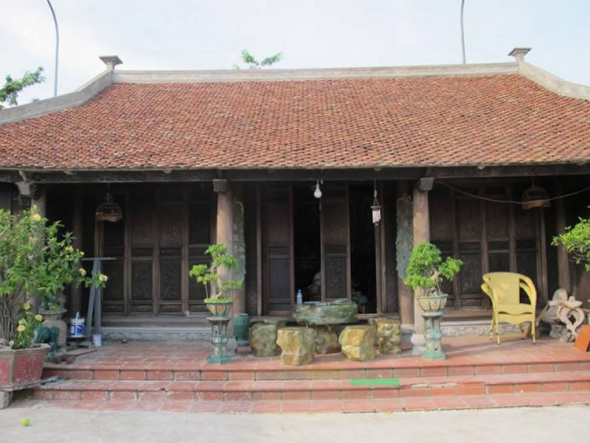
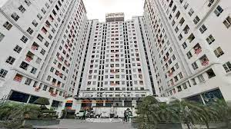
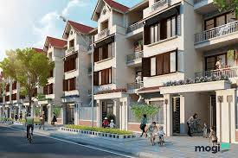
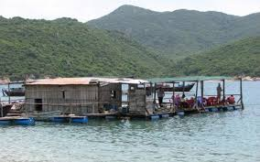
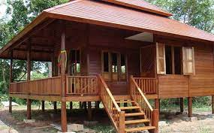
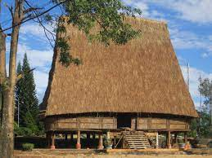
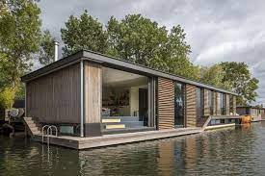
III. Một số kiến trúc nhà ở đặc trưng của Việt Nam
a
b
c
NHÀ Ở NÔNG THÔN
NHÀ Ở THÀNH THỊ
Nhà ba gian truyền thống
Nhà chung cư
Nhà mặt phố
i
k
e
g
NHÀ Ở CÁC KHU VỰC ĐẶC THÙ
Nhà nổi( nhà bè)
Nhà nổi( nhà bè)
Nhà sàn
Nhà sàn
NHÀ Ở CỦA VIỆT NAM BAO GỒM NHỮNG NHÓM NÀO?

Slide 5
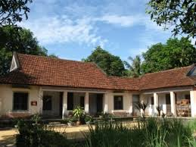
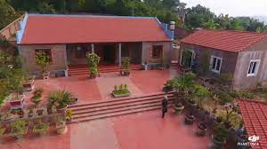
1. Nhà ở nông thôn
Nhà chính( nhà lớn)
Nhà bếp( nhà ngang)
Nhà chính( nhà lớn)
Nhà bếp( nhà ngang)
Nhà ba gian truyền thống
Nhà năm gian
 - Nhà ở nông thôn các khu vực chức năng được xây dựng tách biệt
Ví dụ: cách phân chia nhà 3 gian truyền thống:
+ Phòng lớn chính: Gian chính giữa
+ Phòng bé: 2 gian nhỏ 2 bên
- Các gian nhà thường được phân chia bằng hệ thống tường hoặc cột nhà
Hãy liên hệ thực tế và hãy cho biết nhà ở nông thôn các gian được ngăn cách như thế nào?
Nhà ở nông thôn có đặc điểm như thế nào?

Slide 6
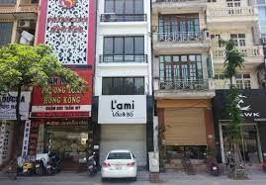
2. Nhà ở thành thị
a
b
c
Nhà chung cư
Nhà mặt phố
Nêu các kiểu nhà ở thành thị?

Slide 7
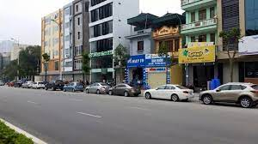
a. Nhà ở mặt phố
-Nhà ở mặt phố chú trọng tiết kiệm đất, thường thiết kế nhiều tầng
- Có thể vừa ở vừa kinh doanh
Nhà ở mặt phố có đặc điểm như thế nào?

Slide 8
b. Nhà ở chung cư
 -Nhà ở chung cư được xây dựng để phục vụ nhiều gia đình.
Nhà gồm nhiều căn hộ sử dụng chung các công trình phụ ( lối đi, cầu thanh, nhà để xe, sân chơi, ...)
Nhà ở chung cư có đặc điểm như thế nào?

Slide 9
3. Nhà ở các khu vực đặc thù
a, Nhà sàn:
Phần sàn
 -Nhà có sàn cao hơn mặt đất
Dựng trên những cây cột lớn.
Nhà sàn được chia làm 2 khu vực chính:
+ Phần sàn: khu sinh hoạt chung
+ Phần dưới sàn: nuôi vật nuôi hoặc đựng dụng cụ
Phần dưới sàn
Nhà sàn có cấu trúc gồm mấy phần?
Em hãy nêu đặc điểm của nhà sàn?

Slide 10
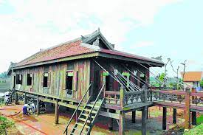
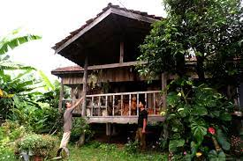
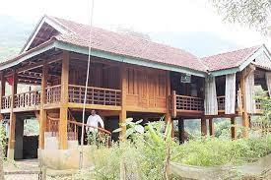
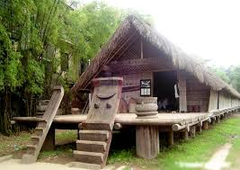
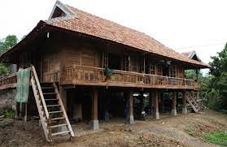
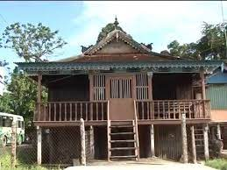
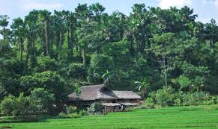
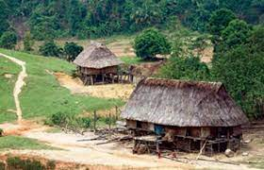
Nhà sàn của một số dân tộc ở Việt Nam:
a
c
b
d
Nhà sàn dân tộc Khơ me
Nhà sàn dân tộc Mường
Nhà sàn đân tộc Ê đê
Nhà sàn đân tộc Ba na
e
g
i
k
Nhà sàn đân tộc Thái
Nhà sàn dân tộc Chăm
Nhà sàn đân tộc Tày
Nhà sàn đân tộc Vân kiều
Nhà sàn trên thuộc các dân tộc nào của Việt Nam?

Slide 11
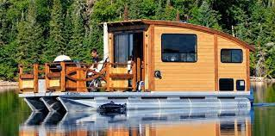
b.Nhà bè ( nhà nổi, nhà thuyền):
Nêu các đặc điểm của nhà nổi ( nhà thuyền)?
nhà nổi
 - Nhà dựng trên bè hoặc trên thuyền
Nhà nổi theo mặt nước
Nhà có thể di động hoặc cố đinh
Kiểu nhà này chủ yếu ở vùng Sông nước miền Tây Nam Bộ
nhà thuyền

Slide 12
NHÀ NỔI MIỀN TÂY NAM BỘ
Có hệ thống phao dưới sàn giúp nhà có thể nổi trên mặt nước, có thể di động hoặc cố định

Slide 13
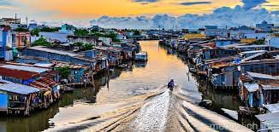
Một số kiểu nhà bè ( nhà nổi ) ở các tỉnh miền Tây nam bộ
Nhà nổi Cần Thơ
Nhà nổi Sóc Trăng
Nhà nổi Cà Mau
Nhà nổi Hậu Giang

Slide 14
VẬN DỤNG
TRÒ CHƠI AI NHANH HƠN AI
Hãy quan sát hình ảnh cho biết tên những kiểu kiến trúc nhà ở của Việt Nam trong các hình sau

Slide 15
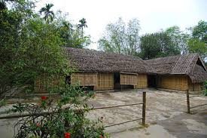
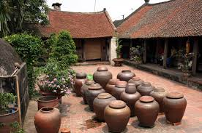
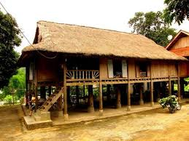
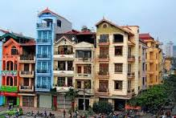
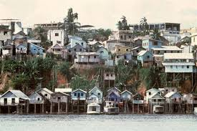
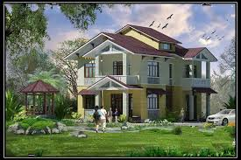
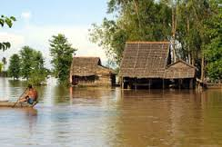
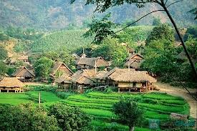
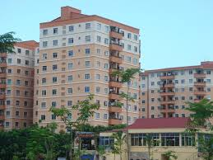
A
C
B
Nhà mái tranh ở nông thôn
Nhà mái ngói ở nông thôn
Nhà sàn ở vùng cao
D
E
F
Nhà ở thành thị
Nhà ở ven sông
Nhà biệt thự
H
i
G
Nhà trên ao, đầm
Nhà sàn ở vùng cao
Nhà chung cư
Hãy quan sát hình ảnh cho biết tên những kiểu kiến trúc nhà ở của Việt Nam trong các hình sau

Slide 16
III. Một số kiến trúc nhà ở đặc trưng của Việt Nam
Tùy theo điều kiện tự nhiên và tập quán của từng địa phương mà chúng ta có các kiểu kiến trúc nhà ở đặc trưng khác nhau.
Nông thôn: thường có kiểu nhà ba gian truyền thống; hiện nay phổ biến kiểu nhà riêng lẻ, một hay nhiều tầng, mái ngói hay bê tông.
Thành thị: có kiểu nhà mặt phố, nhà chung cư, …
- Các khu vực khác: nhà sàn hay nhà nổi trên sông …

Slide 17
BÀI TẬP VỀ NHÀ
Câu 1: Hãy mô tả các khu vực chính trong ngôi nhà của gia đình em?
Câu 2: Nhận xét về các kiểu kiến trúc nhà phổ biến tại nơi em đang ở.

